Slide 1
Statsbudsjettet 2020
Statssekretær Lars Jacob Hiim
Rogaland fylkeskommune, 8.10.2019

Slide 2



Det går godt i norsk økonomi
Høy sysselsetting gir et bærekraftig velferdssamfunn
God kommuneøkonomi – handlingsrommet bør brukes godt
Lav ledighet og nye jobber i bygd og by

Slide 3

Lavere arbeidsledighet
Registrert arbeidsledighet i prosent av arbeidsstyrken.
Sesongjusterte tall.
Kilde: NAV

Slide 4

Registrert ledighet september 2019
Ett lysark pr. fylke som besøkes.
Landsgjennomsnitt:
2,2 %
Rogaland:
2,2 %
Lavest og høyest:
1,4 %
3,0 %
Kilde: NAV

Slide 5
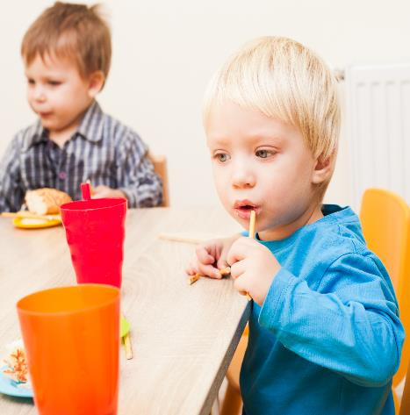
Tjenestetilbudet bygges stadig ut
Økt barnehagedekning for de minste
Elevene gjør det bedre i grunnskolen
Flere gjennomfører videregående opplæring
Flere læreplasser
Flere årsverk i barnevernet

Slide 6


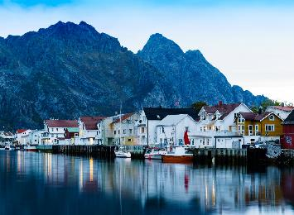
Kommuneøkonomien 2019
Høyere inntektsvekst enn tidligere anslått
Skatteinntektene oppjustert med 4,9 mrd. kroner
Historisk lavt antall
kommuner i ROBEK

Slide 7
God inntektsvekst og resultater

Slide 8
Kommuner i ROBEK
10 kommuner

Slide 9

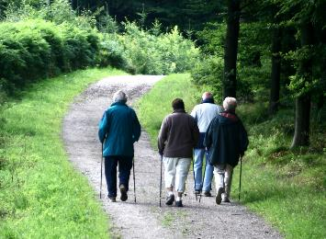
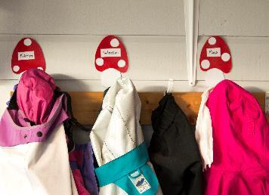
Kommuneopplegget 2020
Vekst i frie inntekter på om lag 1,3 mrd. kroner
Lavere vekst i demografi- og pensjonskostnadene
All vekst i frie inntekter til kommunene i 2020

Slide 10
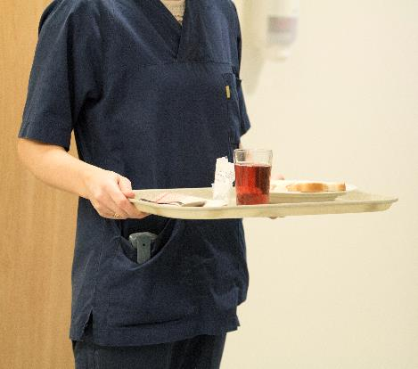
Demografi- og pensjonskostnader
Veksten i frie inntekter dekker økte demografi- og pensjonskostnader i 2020

Slide 11

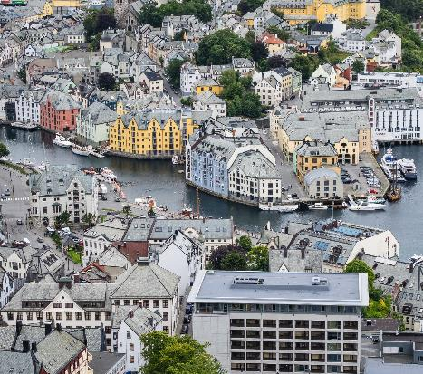
Satsinger innenfor veksten i frie inntekter:
Tidlig innsats i skolen
Satsing på rusfeltet

Slide 12
Vekst i frie inntekter 2020 – handlingsrom
 | Mrd. kroner
Vekst frie inntekter | 1,3
-merkostnader til demografi | -0,9
+reduserte kostnader til pensjon | 0,45
-satsinger innenfor veksten i frie inntekter | -0,55
Økt handlingsrom | 0,3

Slide 13
Handlingsrom i frie inntekter 2011–2020
Kilde: Prop. 1 S for de respektive år

Slide 14
Vekst i frie inntekter fra 2019 til 2020
Nytt anslag på kommunenes inntekter i Prop. 1 S
Oppjustert skatteanslag for 2019:
4,9 mrd. kroner
Forslag vekst frie inntekter: 1,3 mrd. kr
Anslag i RNB våren 2019
2019
2020

Slide 15
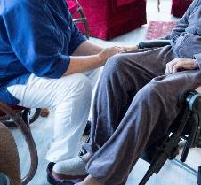

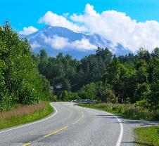


Mange viktige satsinger
2 000 heldøgns omsorgsplasser
Foreldrebetaling i SFO
Nytt tilskudd til
fylkesvei
Grønn skipsfart
Styrket satsing på bredbånd

Slide 16
Ressurskrevende tjenester

Slide 17

Omstilling og nytenkning – bedre tjenester
Omstilling og effektivisering
Innovasjon og digitalisering

Slide 18
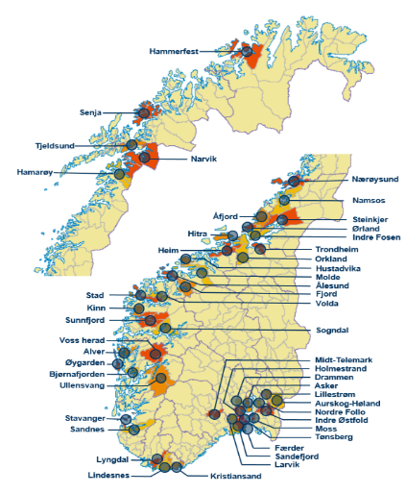
Gode økonomiske virkemidler i kommunereformen
Engangstilskudd
Støtte til utredning
Inndelingstilskudd
Kompensasjon for bortfall av rammetilskudd
Tillegg for sammenslåinger i 2020:
Kompensasjon for mindre veksttilskudd
Kompensasjon for reduksjon i utgiftsutjevningen eller andre særskilte forhold vurderes av Fylkesmannen

Slide 19
Harmonisering av eiendomsskatt ved sammenslåing
Ny overgangsordning i eiendomsskatteloven gir kommunene forutsigbarhet
Overgangsperiode på tre år
Valgfritt om perioden skal starte i 2020 eller 2021

Slide 20
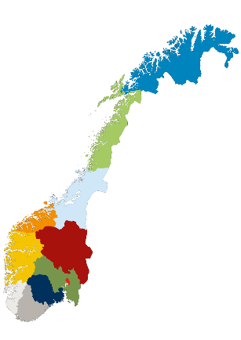

Regionreform
Gjennomføring av regionreformen

Slide 21

Innlemming av øremerkede tilskudd
14 tilskudd innlemmes i 2020
Totalt 3,6 mrd. kroner
Styrker det lokale selvstyret
Reduserer byråkrati i stat og kommune
Over tid skal øremerkingen reduseres ytterligere

Slide 22
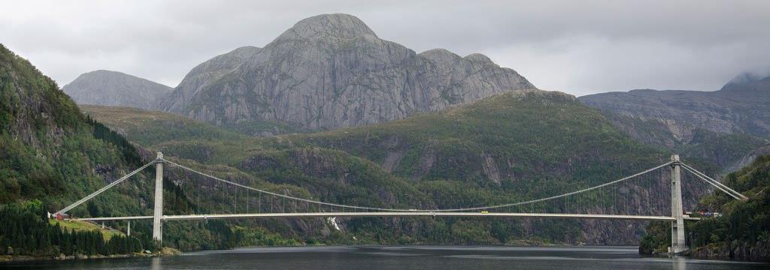
Ferjeavløsningsordningen utvides
Inntil 50 prosent av rentekostnadene for bygging kan dekkes innenfor ordningen
Utbetales i opptil 45 år
"Stortinget ber regjeringen foreslå mulige endringer av fergeavløsningsordningen slik at kapitalkostnader i mer fleksibel grad enn i dag kan dekkes av staten for fylkesveisamband."
Dalsfjordbrua Fv. 609 Dalsfjordsambandet, Foto: Statens vegvesen

Slide 23
Ny kommunelov
Den nye kommuneloven trer i kraft denne høsten
God økonomistyring – ROBEK
Loven styrker det kommunale selvstyret
Viktig med informasjon og opplæring

Slide 24
Foto: Colourbox, KMD

